Slide 1
L’Europa e l’Italia nel Settecento
di Lorenzo Bertinelli

Slide 2
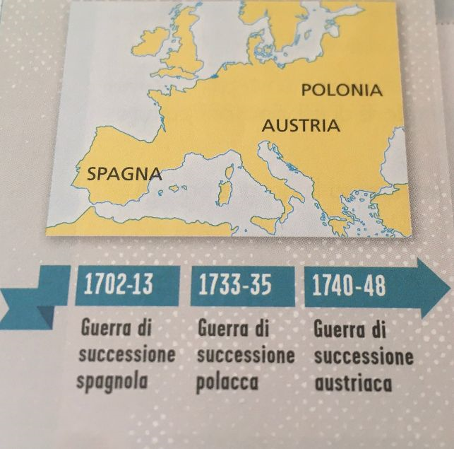
Le guerre di successione

Slide 3
Le guerre di successione furono 3
La prima guerra di successione fu quella Spagnola (1702-1713) che fu tra Spagna e Francia contro Austria, Inghilterra, Olanda e Ducato di Savoia.
Fu firmata la pace a Utrecht (1713) e Rastadt (1714) e fu riconosciuto Filippo V d’Angiò come legittimo re di Spagna.
L’Inghilterra si affermò come potenza marittima.
Il Ducato di Milano finì sotto dominazione austriaca.

Slide 4
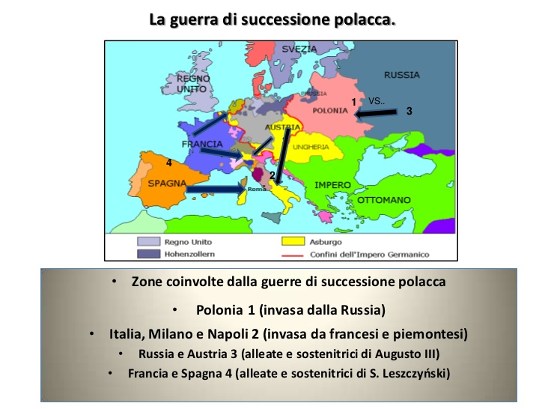
La seconda guerra di successione fu quella polacca (1733-1735).
Solo nel 1738 giunsero ad un accordo di spartizione dei territori e vi fu l’acquisizione del Granducato di Toscana da parte della dinastia di Lorena

Slide 5
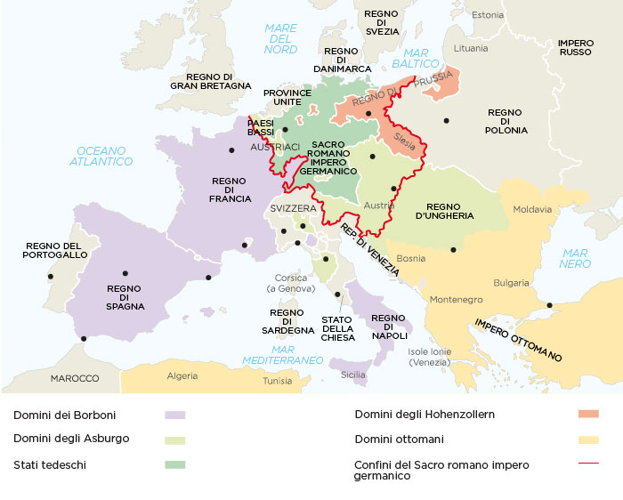
La terza guerra di successione fu quella austriaca (1740-1748).
Il conflitto si concluse con la pace di Aquisgrana nel 1748 che riconobbe Maria Teresa come legittima imperatrice d’Austria.
L’Europa dopo la pace di Aquisgrana

Slide 6
La guerra dei sette anni
Tra fine seicento e inizio settecento nel Nordamerica la Francia diede impulso alla politica coloniale. E anche la Gran Bretagna aveva creato numero insediamenti.
Iniziarono gli scontri tra indigeni e coloni quando questi ultimi capirono le reali intenzioni.
Dalla fine del XVII secolo gli scontri tra coloni e indigeni si ampliarono con la lotta degli Europei per il predominio sul continente nordamericano.

Slide 7
Gli inglesi avevano iniziato ad espandersi nei territori occupati dai francesi.
Il conflitto coloniale raggiunse l’apice a metà del settecento nel corso della GUERRA DEI SETTE ANNI (1756-1763) che è considerato il primo conflitto bellico di dimensione planetaria.
Con la pace di Parigi gli inglesi ottennero il Canada dai francesi e la Florida dalla Spagna

Slide 8
Video della storia in breve
https://youtu.be/cESz1qkj0mU - GUERRE DI SUCCESSIONE
https://youtu.be/pGy5Y7YKGb0 - GUERRA DEI SETTE ANNI

